Slide 1
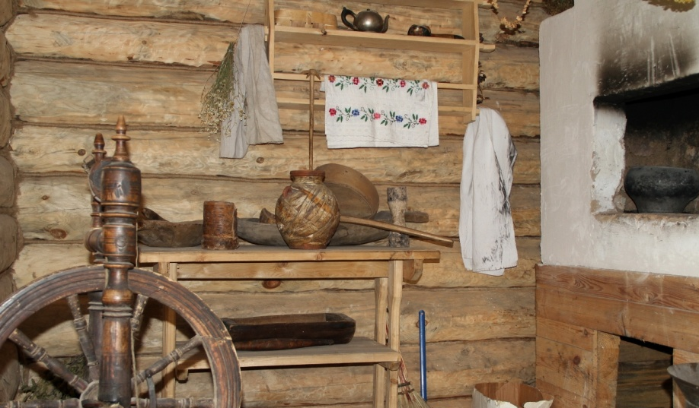
ИНТЕРЬЕР
русской избы

Slide 2
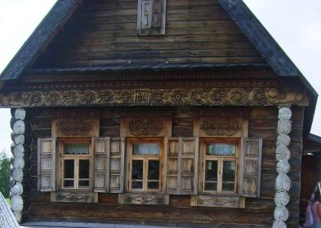
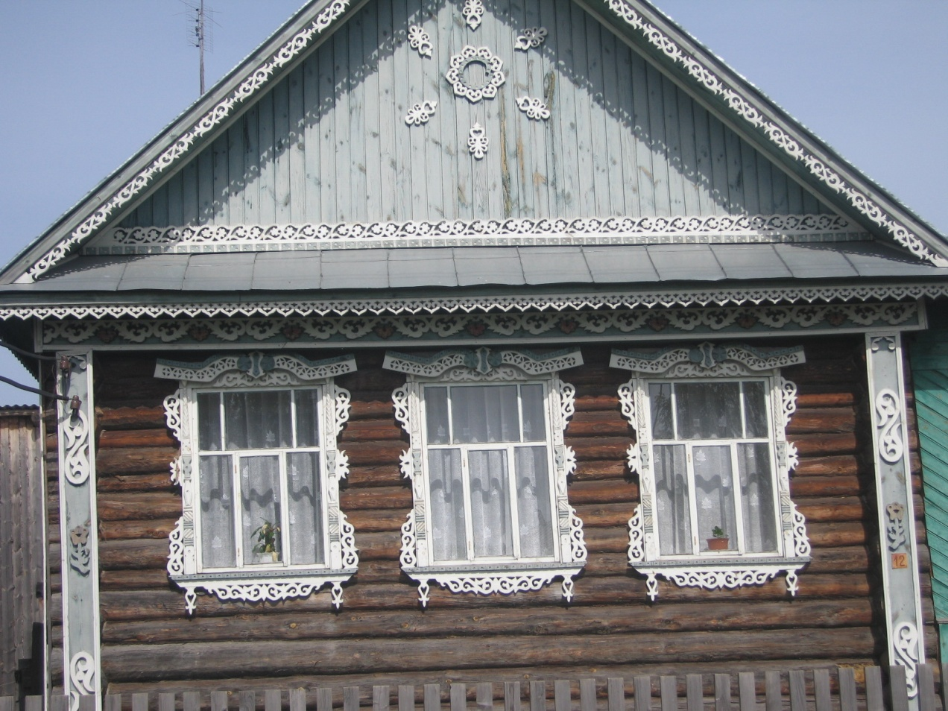
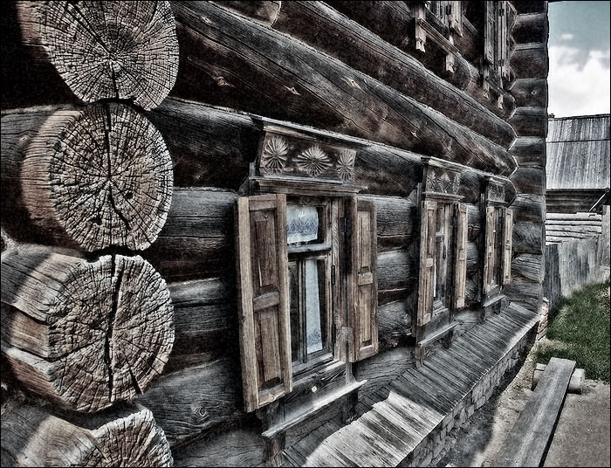
Русская изба
Русские предпочитали рубить избы из сосны, ели, лиственницы.

Slide 3
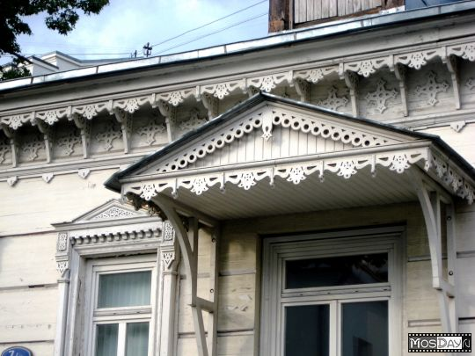
«КРАСНОЕ» резное крыльцо
Оно словно приглашает войти в дом. На нём хозяева дома встречают дорогих гостей хлебом и солью. Пройдя через сени, попадаешь в жилые помещения дома – мир домашней жизни.

Slide 4
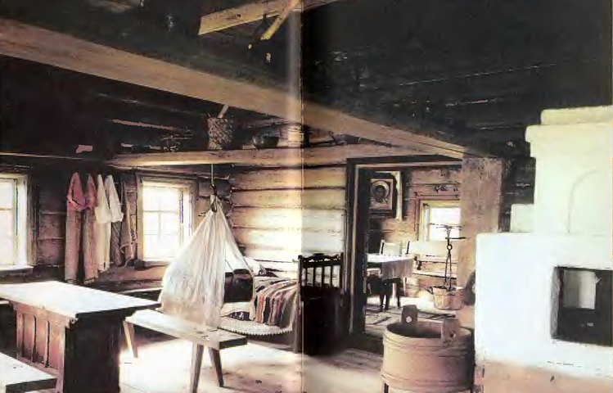
Сравнительно небольшое пространство избы, около 20-25 кв.м, было организовано таким образом, что в нем с большим или меньшим удобством располагалась довольно большая семья в семь-восемь человек. Это достигалось благодаря тому, что каждый член семьи знал свое место в общем пространстве.

Slide 5
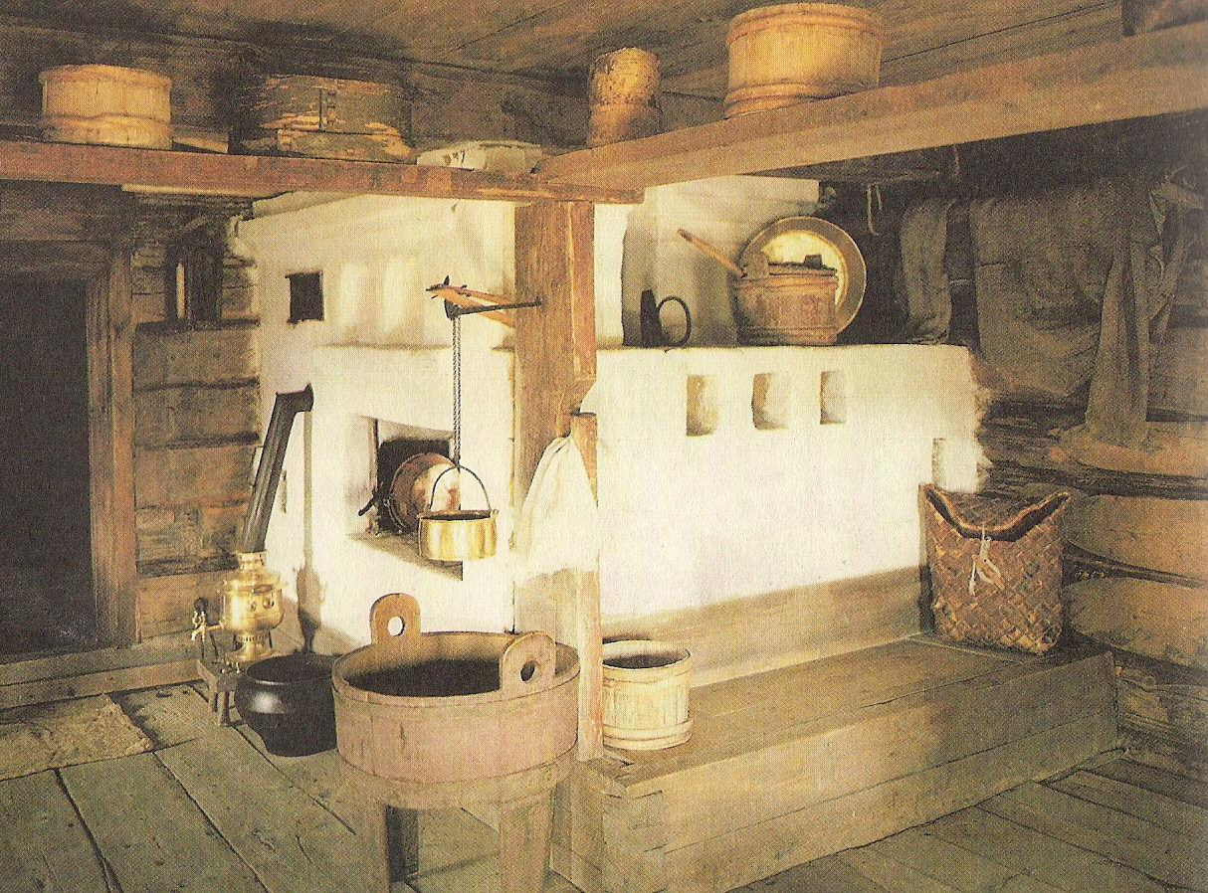
Все в избе, кроме печи, деревянное: потолок, гладко обтёсанные стены, пристроенные к ним лавки, полки-полавошники, протянувшиеся вдоль стен, ниже потолка, полати, обеденный стол, стольцы (табуреты для гостей), нехитрая домашняя утварь.
Некрашеное дерево излучает мягкий приглушённо-золотистый цвет.
.

Slide 6
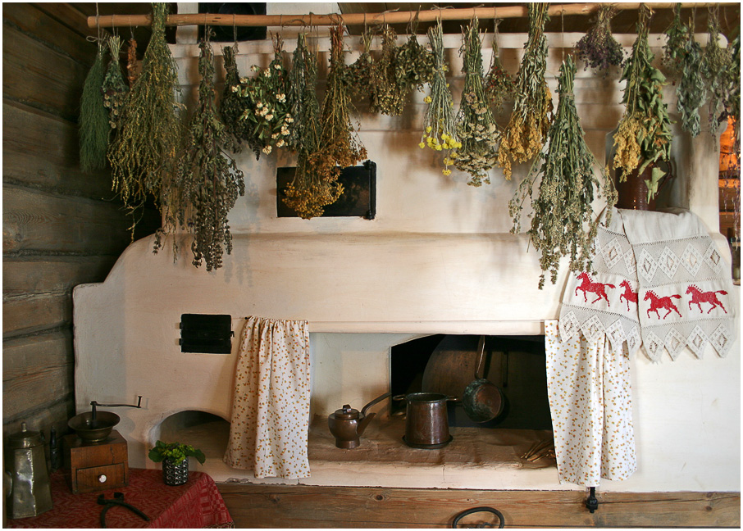
Интерьер избы разделен на зоны:
При входе в избу, слева расположена русская печь. Печь кормила, спасала от холода, избавляла от хвори. Недаром говорится: «Печь краса – в доме чудеса!» Она была основой жизни, главным оберегом семьи, семейным очагом. Пространство около печи служило женской половиной.

Slide 7
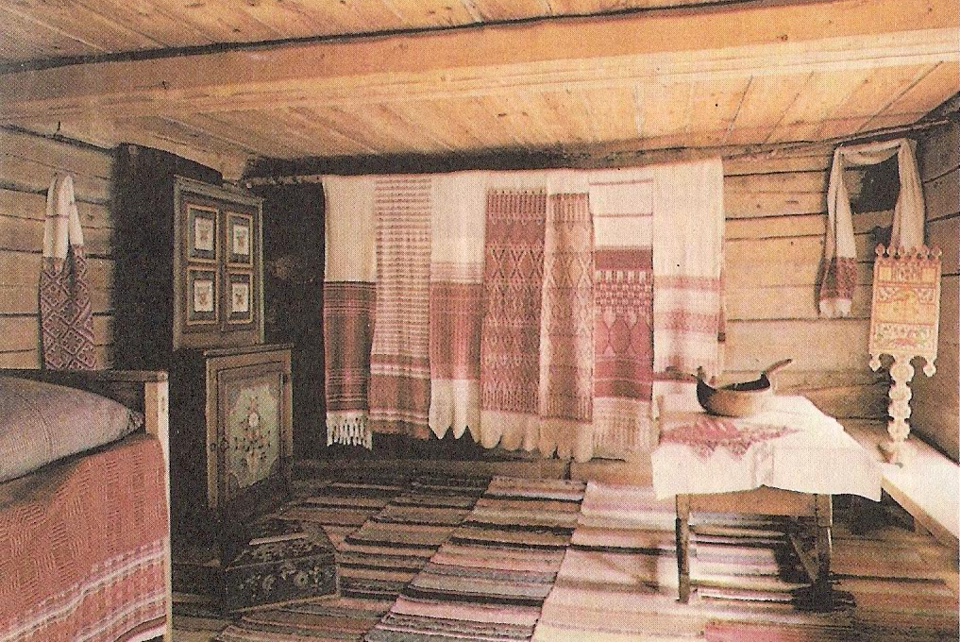
В переднем углу избы располагался КРАСНЫЙ УГОЛ. Это было самое почётное место – ДУХОВНЫЙ ЦЕНТР дома. В углу на особой полочке стояли иконы в начищенных до блеска окладах, украшенные тканым или
вышитым полотенцем, рядом стоял обеденный стол.

Slide 8
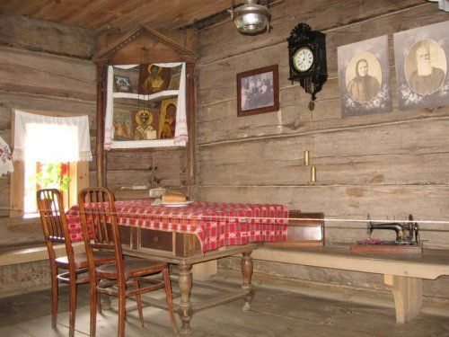
КРАСНЫЙ УГОЛ обращён был к юго-востоку. Он принимал первые лучи солнца и как бы олицетворял собой зарю. В этой части избы происходили важные события в жизни семьи. От двери до боковой стены избы была устроена широкая лавка – «КОНИК». Верхняя доска иногда вырезалась в форме конской головы – отсюда и название лавки.

Slide 9
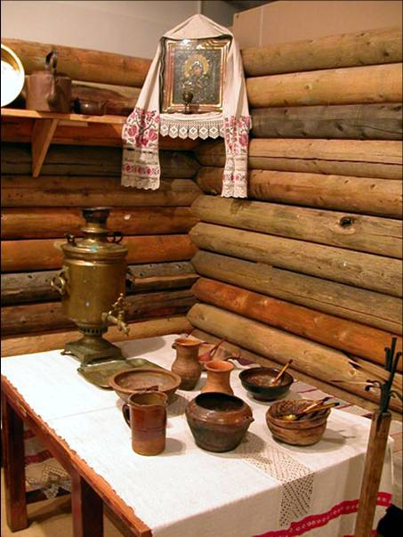
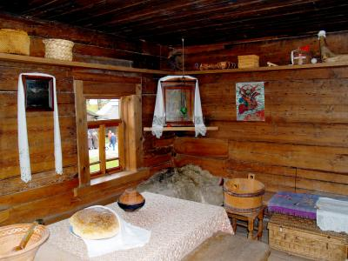
Под образами стоял стол. Самых дорогих гостей усаживали в красном углу на КРАСНУЮ ЛАВКУ за стол, убранный нарядной скатертью – СТОЛЕШНИКОМ.

Slide 10
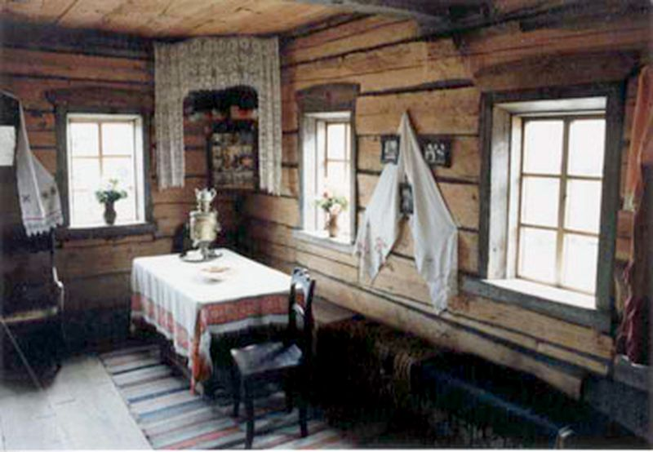
Мужчины обычно работали, отдыхали днем на мужской половине избы, включавшей в себя передний угол с иконами и лавку около входа.

Slide 11
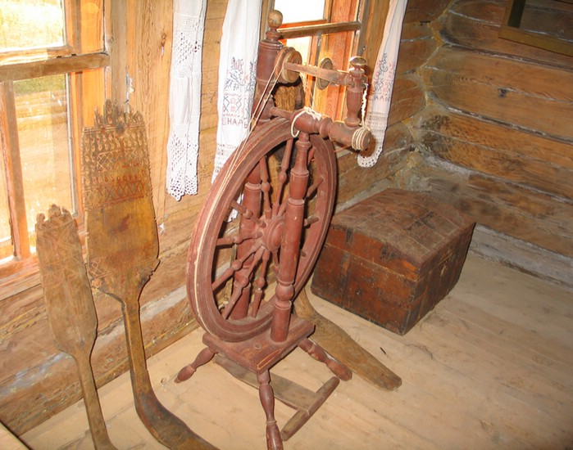
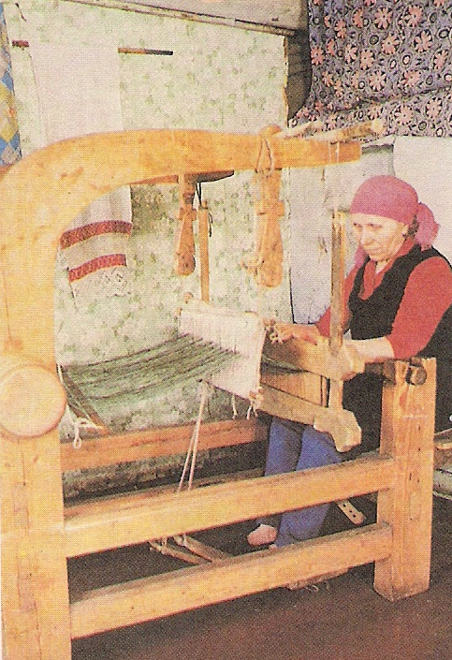
Ткацкий станок.
Прялка
Значительное место в избе занимал деревянный ткацкий стан – КРОСНО, на нём женщины ткали нити. Его отдельные детали нередко украшались знаками солнца, а также скульптурными изображениями коней.

Slide 12
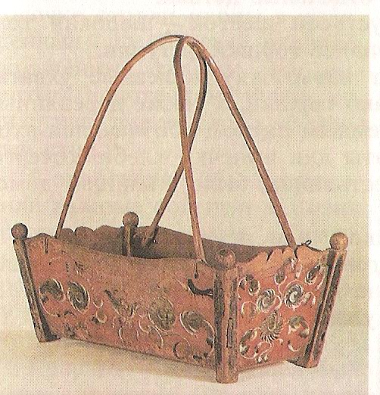
Для новорожденного подвешивали к
потолку избы нарядную расписную или резную ЛЮЛЬКУ.
Мягко покачиваясь, она убаюкивала младенца под напевную колыбельную песнь.
Люлька.

Slide 13
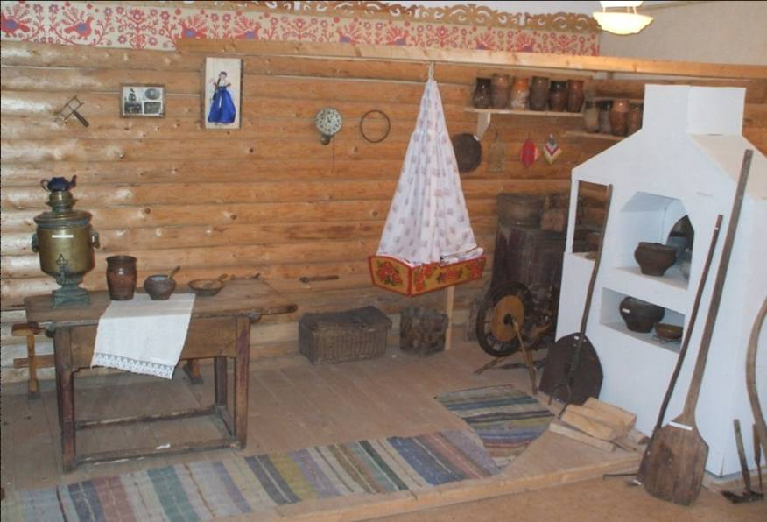
Интерьер русской избы.

Slide 14
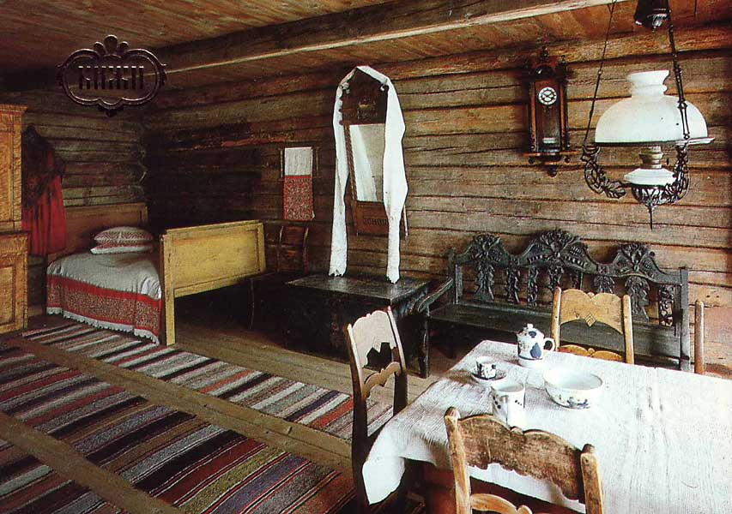

Slide 15
Вопрос ы:
Что представляет из себя внешний вид избы?
Какой основной материал использовался при строительстве избы?
Какие природные материалы использовались при изготовлении посуды и предметов быта?
На какие зоны был разделен интерьер избы?
Какие загадки и поговорки вы знаете по теме «Русская изба?»
(«Два братца глядятся, а вместе не сойдутся» (пол и потолок)
«Сто частей, сто постелей, у каждого гостя своя постель» (бревна в стене избы)) ит.д..

Slide 16
ОСЕТИНСКАЯ САКЛЯ

Slide 17
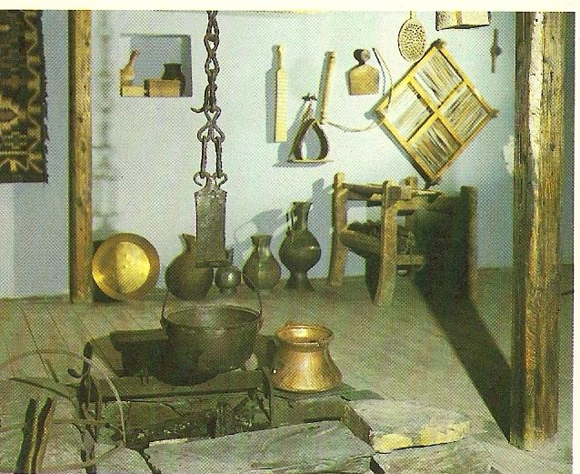
В осетинской сакле – ирон хадзар, важным жизненным центром был ОЧАГ.
Очаг делил внутреннее пространство сакли на две половины –
МУЖСКУЮ и ЖЕНСКУЮ.
По традиционным представлениям осетин, покровителем и ковачем надочажной цепи являлся небожитель Сафа. У предков осетин - скифов покровительницей и хранительницей очага являлась богиня Табити; ее имя означает "Согревающая».

Slide 18
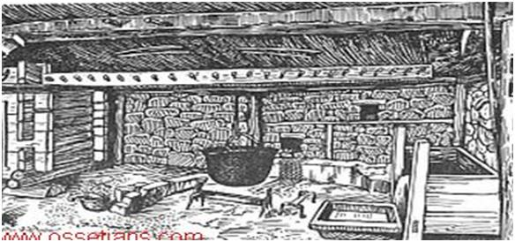
По древней традиции неугасимый огонь в очаге считался залогом благополучия в доме, приращения семьи и продолжения рода. Важнейшей принадлежностью хадзара был очаг (къона) с неугасающим огнем и спускавшаяся над ним цепь (рахыс), которые составляли, по словам Коста Хетагурова, величайшую святыню каждого осетина. Над очагом и цепью давали клятву, с ним прощалась девушка, выходя замуж, вокруг очага обводили молодую, приобщая ее к новой семье, и т. д. Украсть или выбросить очажную цепь считалось большим оскорблением для всего рода и вызывало кровную месть. Очаг и надочажная цепь для осетин были священными символами единства семьи и вечного продолжения рода

Slide 19
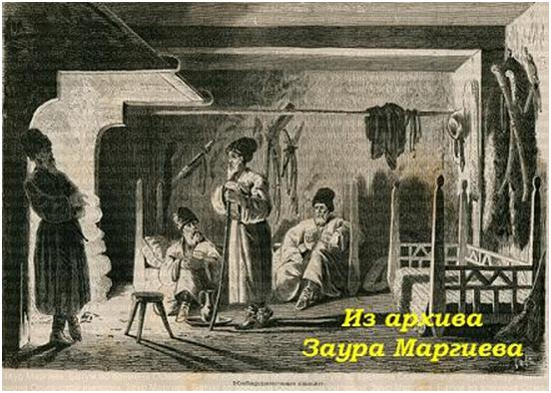
Вдоль стены, противоположной двери, всегда во всяком уат'е красуется сынтæг (огромная койка, которая тоже заменяет и диван); за сынтæг'ом, на нарах вдоль стены, расставлены сундуки, по порядку своих размеров. На стене же этого помещения часто висят доспехи хозяина, как, например, ружье, шашка, пистолет.
В мужской половине хадзара находилась большая часть мебели. У очага стояло почетное кресло хозяина дома, деревянный диван, стулья. Здесь же, на колышках, вбитых в стену, вверх ножками лежал традиционный трехногий столик ("фынг').

Slide 20
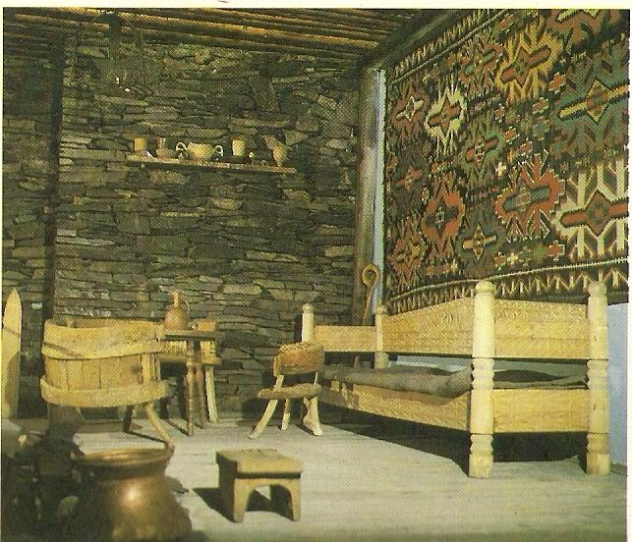
На мужской половине располагались маленький столик – фынг, кресла, скамейки,тахта, ковры на стене и т. д. Иначе – всё, что было необходимо для угощения гостей.

Slide 21
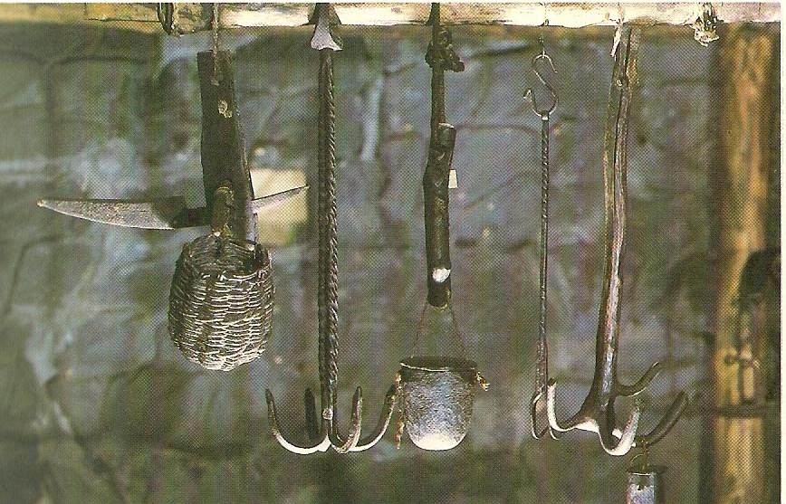
На женской половине – вся посуда, ткацкий деревянный станок, крюки, корзины,люлька для новорожденного ребёнка, рамка для растягивания вязанных платков и многое другое.

Slide 22
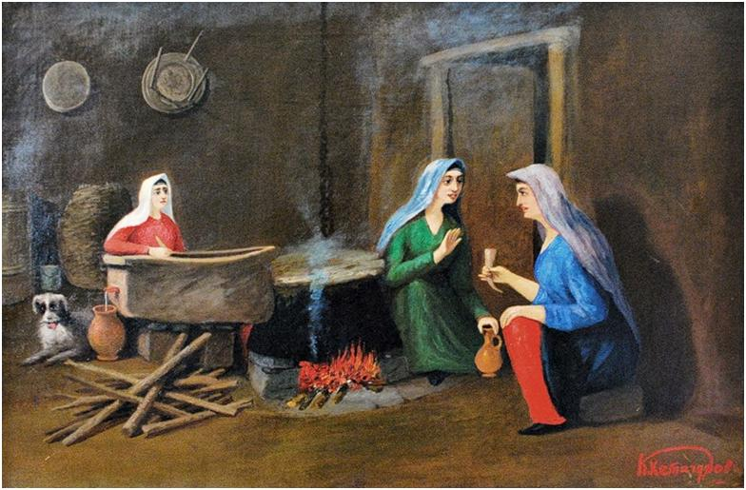
Особым почитанием и в то же время некоторой таинственностью окружалась в старом осетинском жилище кладовая (кабиц), представлявшая собой глухое помещение с небольшим световым отверстием в стене. Она располагалась обычно рядом с хадзаром, через который в нее вела низкая дверь. В кладовой хранились все продукты питания семьи: зерно в различных плетеных корзинах (къуту), обмазанных глиной, сыр в больших деревянных сосудах (гарз), топленое масло в деревянных долбленых ведрах и чашках, хмельные напитки (арака, пиво) в глиняных кувшинах и т. д. Всеми продуктами распоряжалась только старшая женщина (афсин), обычно жена главы семьи, у которой хранились ключи от кабиц.

Slide 23
Выполнить тестовые задания по теме «Внутренний мир крестьянской избы и осетинской сакли».
К каждому вопросу дано несколько вариантов ответов. Верные по Вашему мнению, ответы необходимо отметить знаком +. За каждый правильный ответ Вы получаете по 1 балу. Максимальная сумма набранных балов составляет 11. Сумма набранных балов от 10 до 11 соответствует зачету.
Русская печь располагалась:
В центре избы
б. В одном из задних углов
в. В прихожей
. Очаг располагался:
У входа в комнату
б. В центре комнаты
в. В углу комнаты

Slide 24
9.Покровителем надочажной цепи был небожитель:
Фалвара
б. Уацилла
в. Сафа
10. Что такое «фынг»?
Трехногий столик
б. Диван
в. Кресло
11. В осетинском доме пищу для хозяина дома и гостей подавали:
Женщины
б. Пожилые мужчины
в. Младшие мужчины семьи

Slide 25
Ключи к тестам по теме «Внутренний мир крестьянской избы и осетинской сакли».
1. - б
2. - в
3. - а
4. - в
5. - в
6. - а
7. - а
8. - б
9. - в
10. - а
11. - в

Slide 26
Список использованной литературы.
Горяева Н. А., О. В. Островская; под ред. Б. М. Неменского. – 10-е изд. – М.: Просвещение,2011. Изобразительное искусство. Декоративно-прикладное искусство в жизни человека. 5 класс
Казбек Челехсаты. « Осетия и осетины» Санкт – Петербург 2002г.
Газданова В.С «Традиционная культура осетин».
Валерий Цагараев "Искусство и время". Владикавказ, издательство "Ир", 2003

Slide 27
Презентацию выполнили :
Учитель ИЗО МКОУ СОШ с. Батако Дзгоева А.Г.
Учитель ИЗО МБОУ СОМШ № 44 Албегова С. А.

